Slide 1
Tajne keopsove piramide – mali međupredmetni projekt
Mirela Brumec
Martina Hranj
Medicinska škola Varaždin

Slide 2
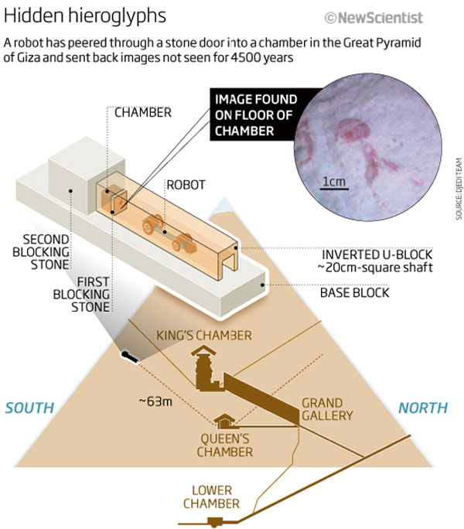
Zašto Tajne Keopsove piramide?
https://www.xsens.com/wp-content/uploads/2013/01/mg21028144.500-6_600.jpg

Slide 3
Nositelji | Mirela Brumec, prof. Martina Hranj, prof., Bojan Bembić, prof.
Planirani broj učenika | 24
Planirani broj sati | Učenici unutar zadanoga roka za predaju radova samostalno određuju dinamiku i potrebno vrijeme za dovršetak zadatak po unaprijed dogovorenim smjernicama.
Ciljevi aktivnosti, programa i/ili projekta | - poticanje učenika na povezivanje nastavnih sadržaja - upoznavanje s osobitostima staroegipatske kulture - uvid u genijalnost i matematička dostignuća starih Egipćana - upoznavanje sadržaja iz povijesti matematike - povezivanje starih mjernih jedinica s današnjim metričkim sustavom i znanstvenim zapisom decimalnog broja - zapisivanje zadataka (zadanih u tekstualnome obliku) prevođenjem u matematičke formule i veze (za opseg, volumen, površinu strana piramide i baze, volume sfere, odnose između pojedinih elemenata: duljine osnovice baze i visine piramide, itd.) - pisanje radova s naglaskom na dokazivanju i oprimjerivanju - korištenje IKT u nastavi: za pisanje teksta i matematičkih formula
Način realizacije aktivnosti, programa i/ili projekta | Učenici prema zadanim smjernicama pišu samostalni rad (esej) te rade skicu plakata kao praktični dio svojeg rada. Rad se piše u programu Word (dostupan unutar sigurnog sučelja office365.skole.hr kojemu se pristupa Carnetovim korisničkim imenom i lozinkom) te se po završetku učitava u zatvorenu grupu na Yammeru („Tajne Keopsove piramide“ – mali međupredmetni projekt).
Vremenik aktivnosti | Studeni 2016.
Osnovna namjena | - proširivanje i oprimjerivanje naučenoga znanja - uvježbavanje samostalnog rada i učenja - korištenje IKT
Troškovnik | - nema troškova
Način vrednovanja | - ocjenjivanje učeničkih radova prema unaprijed zadanim sastavnicama uz pomoć bodovne liste - pisanim osvrtom nastavnika za potrebe projekta e-škole - bodovanje i ocjenjivanje vrši se pomoću lista za ocjenjivače

Slide 4
Smjernice za učenike
Učenici 1. e međusobnim dogovorom formiraju grupe od 3 člana – ukupno 8 grupa
Sadržaj svakog samostalnog rada mora sadržavati
naslovnicu, koja se sastoji od: imena i adrese škole, imena i prezimena nastavnika, naslova rada, imena i prezimena učenika te razreda
razradu teme:
uvod
središnji dio podijeljen u dva dijela
povijesni - izdvojiti povijesni kontekst: vrijeme nastanka Keopsove piramide, način gradnje, značenje piramide
matematički - za zadani zadatak prikazati matematičke činjenice pomoću poznatih matematičkih formula i odnosa koristeći neki alat za pisanje formula
zaključak
sažetak
popis izvora i literature
Općenito
poželjan broj stranica eseja je 1-3, ne uključujući naslovnicu i popis literature
veličina slova 11 pt, naslov 14 pt, prored 1.5

Slide 5
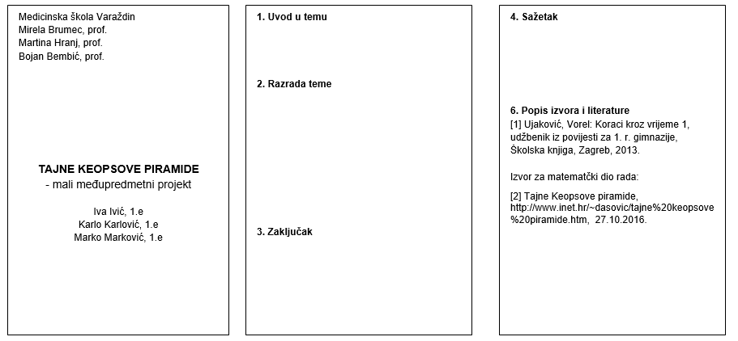
Smjernice za učenike

Slide 6
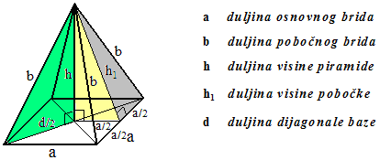
Zadatci
1. grupa: Ako duljinu visine piramide (148m) pomnožimo s ${10}^{9}$ dobivamo približnu vrijednost udaljenosti Zemlje od Sunca. Ako duljinu visine piramide kvadriramo, dobiti ćemo vrijednost površine bočnih strana. Provjerite navedene dvije tvrdnje i zapišite ih u obliku jednakosti! Koristite oznake sa Slike 2. Nađite još koju matematičku zanimljivost (osim navedenih u zadatcima) i prikažite je u radu.
2. grupa: Duljina dužine stranice baze Velike Piramide iznosi 232.805 metara. Ako opseg baze podijelimo s dvostrukom duljinom visine piramide kada je bila sagrađena (148.208m) dobivamo do u nekoliko decimala točnu vrijednost jedne od najvažnijih matematičkih konstanti: LUDOLFOV broj "Pi" (3.1416)! Provjerite navedene dvije tvrdnje i zapišite ih u obliku jednakosti! Koristite oznake sa Slike 2. Nađite još koju matematičku zanimljivost (osim navedenih u zadatcima) i prikažite je u radu.
$$a=232.805 m$$
$$h=148.208 m$$
$$o=4a=931.22 m$$
$$\frac{o}{2h}=?$$
$$\frac{o}{2h}=π$$

Slide 7
Zadatci
1. grupa: Ako duljinu visine piramide (148m) pomnožimo s ${10}^{9}$ dobivamo približnu vrijednost udaljenosti Zemlje od Sunca. Ako duljinu visine piramide kvadriramo, dobiti ćemo vrijednost površine bočnih strana. Provjerite navedene dvije tvrdnje i zapišite ih u obliku jednakosti! Koristite oznake sa Slike 2. Nađite još koju matematičku zanimljivost (osim navedenih u zadatcima) i prikažite je u radu.
2. grupa: Duljina dužine stranice baze Velike Piramide iznosi 232.805 metara. Ako opseg baze podijelimo s dvostrukom duljinom visine piramide kada je bila sagrađena (148.208m) dobivamo do u nekoliko decimala točnu vrijednost jedne od najvažnijih matematičkih konstanti: LUDOLFOV broj "Pi" (3.1416)! Provjerite navedene dvije tvrdnje i zapišite ih u obliku jednakosti! Koristite oznake sa Slike 2. Nađite još koju matematičku zanimljivost (osim navedenih u zadatcima) i prikažite je u radu.
$$a=232.805 m$$
$$h=148.208 m$$
$$o=4a=931.22 m$$
$$\frac{o}{2h}=?$$
$$\frac{o}{2h}=π$$

Slide 8
Yammer
Početak izrade projekta objavljen je unutar zajedničke grupe „Tajne Keopsove piramide” na Yammeru.

Slide 9
Strategije potpore rada na projektu
Učenicima je osigurana
potpora na nastavi matematike, povijesti i informatike prije same izrade projekta
komunikacija, suradnja, rasprave na Yammeru za vrijeme izrade projekta.
Notes:
Na samom početku projekta učenici su dobili detaljno opisan cijeli projekt (od ciljeva projekta, rokova, opisa zadataka, načina bodovanja do ocjenjivanja i objavljen unutar Yammer grupe. link
Učenici su na satu informatike upućeni u osnove rada u on-line okruženju.
Na satu matematike dobili su uputu kako pisati matematičke formule unutar Word on line alata, svi zadaci su prokomentirani i objašnjene su eventalne nejasnoće.
Nastavnici povijesti, matematike i informatike bili su spremni u roku 24 sata od trenutka kad su primili poruku unutar Yammer grupe odgovoriti na tu poruku. Poticala se komunikacija unutar grupe između učenika i nastavnika.
9

Slide 10
evaluacija
Unaprijed definirani i objavljeni kriteriji
vrednovanja radova,
raspodjela bodova te
opisan način i elementi ocjenjivanja za svaki predmet.

Slide 11
E-radovi
Zajedničko mjesto predaje rada na Yammeru
– jasno i transparentno svima.

Slide 12
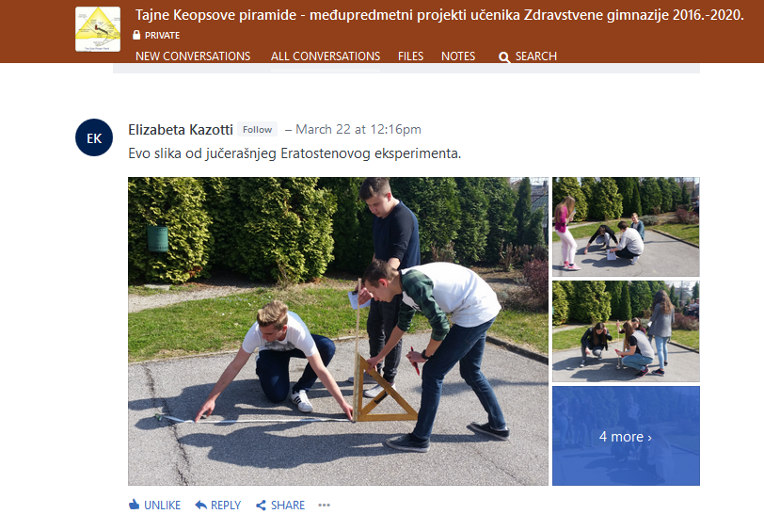
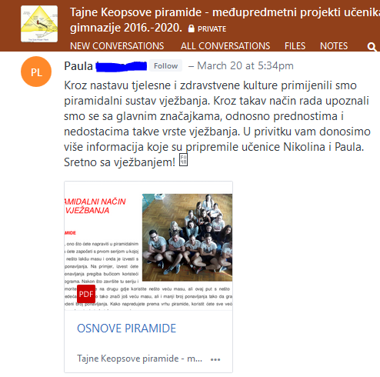
Zaključak
Kraj malog međupredmetnog projekta – početak novih međupredmetnih suradnji.

Slide 13
Hvala vam na pažnji!

